Slide 1
复合材料力学
主讲教师：刘彬
Email：liubin@tsinghua.edu.cn
电话：13718568169,62786194
办公室：蒙民伟综合科技楼N503

Slide 2
参考教材
沈观林，胡更开，刘彬《复合材料力学》（第2版）清华大学出版社
考核方式：
作业＋大报告＋课堂回答问题情况＋考试（？）
60％ 25％ 15％

Slide 3
力学是什么，魅力何在（你的体验及如何给高中生介绍）？
固体力学要解决的问题是什么？
结构/材料 + 载荷（力、电、…）
变形和运动？
+
结实程度？
该结构/材料允许多大载荷？
怎么样优化设计结构/材料使之能承受给定载荷？
…

Slide 4
学习《复合材料力学》课程希望同学们收获什么？
课程特点：复合材料知识+理论计算能力的培养
是此前课程学习的试金石，若不足够好，就得刻苦训练
其他能力的培养：
批判能力
建模能力
分析能力

Slide 5
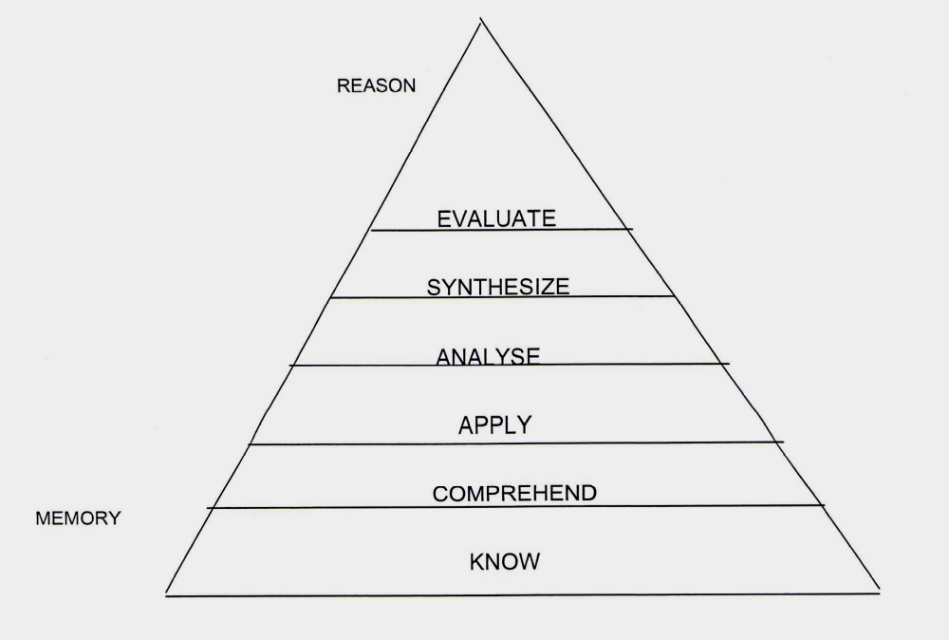
所追求的教学状态
听、回答、问、辩论

Slide 6
复合材料力学内容
  研究复合材料的微观和宏观力学特性、包括刚度、强度、破坏机理、断裂、疲劳、冲击、损伤、应力集中、边界效应、环境响应和力学测试等力学问题。

Slide 7
本章结构：
1.1 复合材料的概念
1.2 复合材料的分类
1.3 纤维增强复合材料
1.4 复合理论和技术
1.5 复合材料的制造工艺
1.6 复合材料中的力学问题
1.7 一些新型的复合材料
1.8 复合材料的应用
1.9 复合材料的新发展

Slide 8
绪论——复合材料简介
复合材料
  是指由两种以上材料组合而成的、物理和化学性质与原材料不同、但又保持某些有效功能的新材料。复合材料中，一种材料作为基体，其他材料作为增强剂
    两种以上材料
    宏观尺度上的组合
      微观尺度上的组合（合金）
    具有各组分最好的性能，是各组分所没有的
  复合材料是材料家族中最年轻、最活跃的新成员。所谓“复合”，是在金属材料、有机高分子材料和无机非金属材料自身或相互间进行，从而获得单一材料无法比拟的、具有综合优异性能的新型材料

Slide 9
复合材料的发展历程
复合材料的发展，经历了古代、近代和现代三个阶段
  自古以来，人们就会使用天然的复合材料——木材、竹、骨骼等。最原始的人造复合材料是在粘土泥浆中掺稻草，制成土砖；在灰泥中掺马鬃或在熟石膏里加纸浆，可制成纤维增强复合材料
  近代复合材料最早的有玻璃纤维增强树脂（如酚醛树脂、环氧树脂等）——玻璃钢。
  原子能、航空、航天、电子、化工等的发展，对材料的轻质、高强、高模、高韧性、耐高温、耐磨、耐腐蚀、电性能等提出了更高要求，使现代先进复合材料蓬勃发展起来——高性能纤维和其他各种形式的复合材料

Slide 10
现代复合材料得到了突飞猛进的发展。首先是玻璃纤维增强塑料(俗称玻璃钢)应用于工业，建筑与家用器具;后来用于制造滑翔飞机的碳纤维(石墨纤维)、硼纤维与有机纤维也相继问世；同时金属基与陶瓷基复合材料也日益受到人们的重视，这两类复合材料的主要潜在应用领域是航空发动机．随着时间的推移，越来越多的复合材料得到应用，而且应用的范围也越来越广，研究和了解复合材料就变得非常有必要！

Slide 11

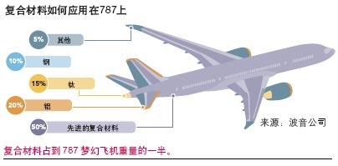
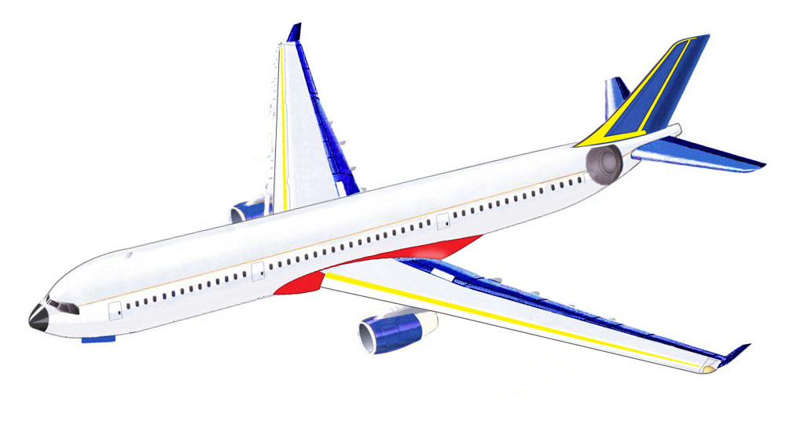
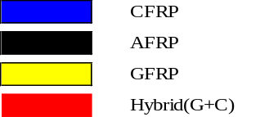
… In reality, on the A330

Slide 12

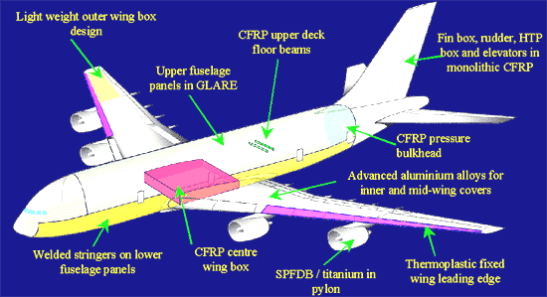
Materials on Airbus A380

Slide 13
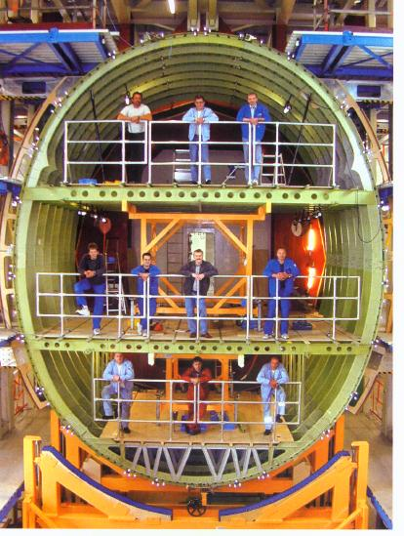

Slide 14
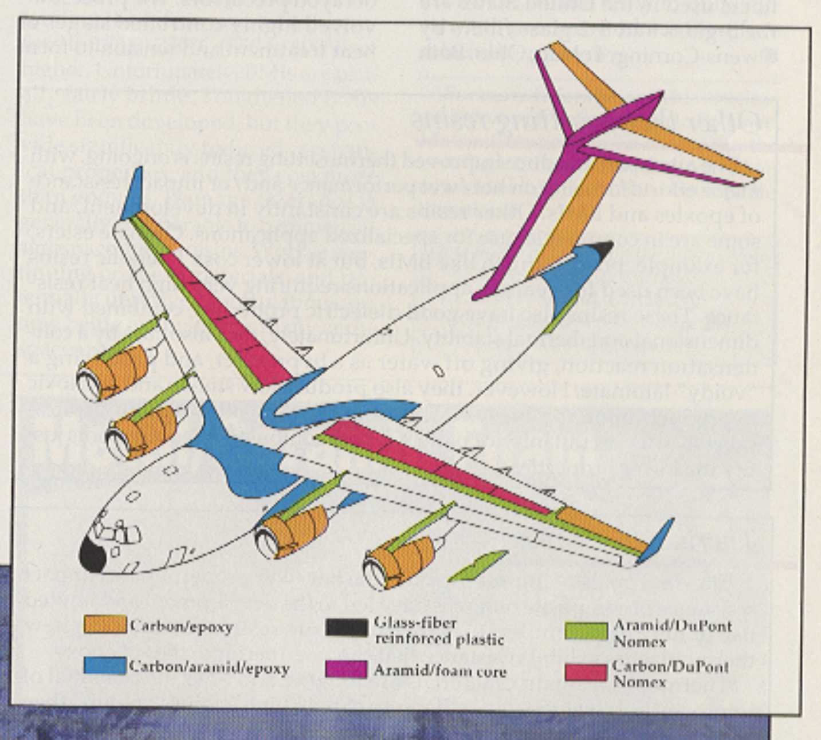
C-17复合材料分布图
C-17“环球空中霸王Ⅲ”(GlobalMasterⅢ)是麦道公司(现并入波音公司)为美国空军研制的一种采用上单翼、四发、T形尾、带后卸货扳的新型运输机。机身长53米，机高16.8米，翼展503米，外形尺寸与C-141相 当。最大起飞重量263吨，最大载荷为150吨。机上带75.8吨载荷时，C-17可从2320米长的跑道起飞，然后在915米长的简易跑道上着陆。该机 性能先进，装备部队后在多次局部战争中表现出了极佳的作战能力。

Slide 15
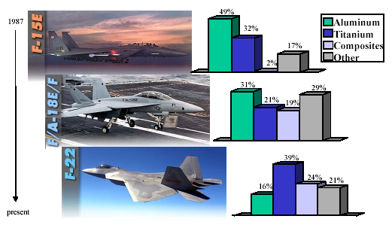

Slide 16
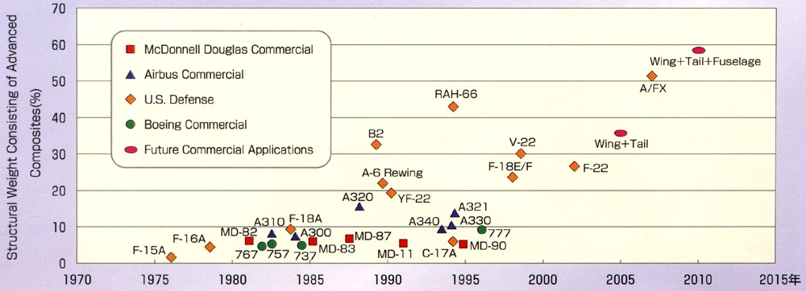
航空复合材料发展形势及我国的差距
1、航空航天用先进复合材料
我国在飞机结构复合材料方面的差距≈25年
Notes:
一架飞机采用多少复合材料反映了这架飞机的先进水平。目前国际先进水平约在30-40%之间，相比之下，我国飞机在采用复合材料的水平方面比国外先进水平落后25年。

Slide 17
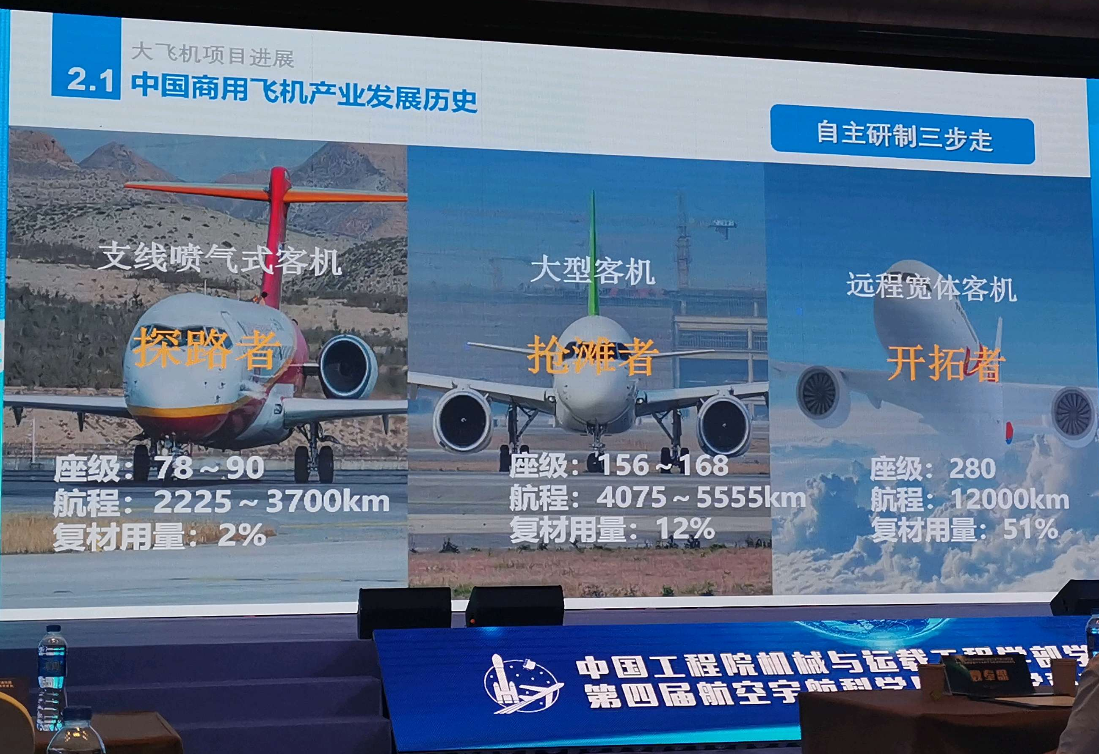

Slide 18
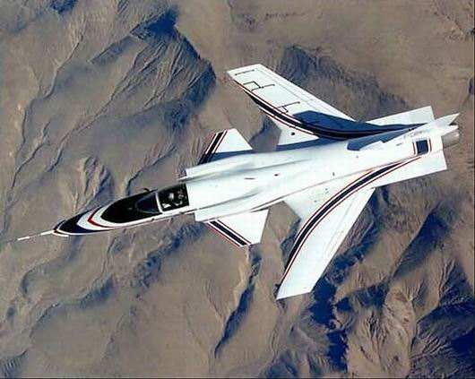
前掠翼飞机
优势：机动性
缺点：机翼因为扭转刚度不足而折断即更容易发生气动弹性发散。若采用常规金属材料来制作机翼必将付出超重的代价，以至于气动性能得不到发挥。
解决方法：复合材料结构的弯扭变形耦合效应
由于先进复合材料的逐渐成熟及其特殊加工工艺的出现终于使人们找到了解决前掠翼布局飞机的气动弹性发散问题的方法，通过对不同的材料构型（包括复合材料铺层角度、厚度、顺序等）的设计来改变机翼的受力特性，使之具有足够的刚度和强度来承受迎角增加时所形成的气动扭转力矩。这样既可以有效解决前掠翼的气动发散问题，又不会增加结构重量。

Slide 19
1.2 复合材料的分类
目前复合材料（CM）种类繁多，恰当地分类，对于了解CM的基本特性也是有助的。
CM总的可归纳为四大类，即纤维增强型、粒子弥散和增强型、金属间化合物型、陶瓷CM型。
如下图所示：

Slide 20
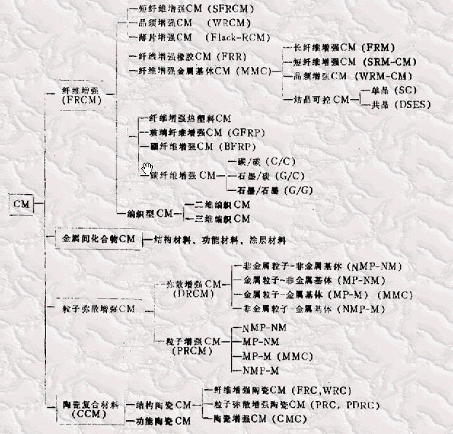

Slide 21
还有一些常见的分类方法，列举如下：
1.按材料作用分类
结构复合材料，功能复合材料
2.按基体材料分类 （√）
树脂基，金属基，陶瓷基，
水泥基以及碳/碳复合材料
3.按增强材料分类 （√）
纤维增强，颗粒增强，碎片增强
4.按纤维分类
连续纤维，短纤维，晶须增强
RMC: Resin Matrix Composites
MMC: Metal Matrix Composites
CMC: Ceramic Matrix Composites

Slide 22
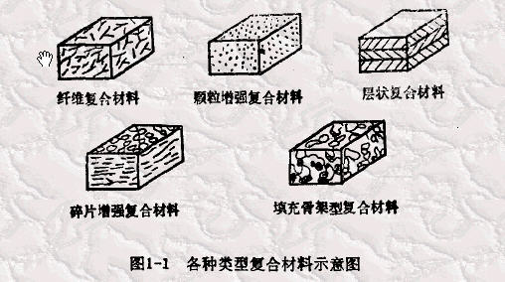
5.按复合材料结构分类
单层复合材料，层状复合材料（简明示意如下图）

Slide 23
1.3 纤维增强复合材料
纤维增强复合材料是由纤维与基体复合而成的，由于它们具有优异的力学性能，得到了很大的发展，所以在此重点介绍。
常用纤维材料: 硼，玻璃，石墨（碳），有机纤维（芳纶Kevlar）
常用基体材料：铝，环氧，聚酯乙烯，酚醛树脂，聚酰亚胺树脂

Slide 25
编织
点阵
层状
机织

Slide 26
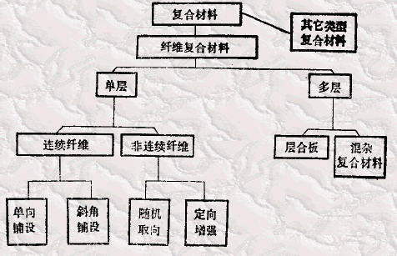
下图表示各类纤维复合材料及其相互关系：

Slide 27
材料类型 | 密度ρ g/cm³ | 杨氏模量E₁ GPa | 比模量 E/ ρ 10⁶m | 强度 σ GPa | 比强度 σ₁/ ρ 10³m
高强碳/环氧 | 1.57 | 138 | 8.79 | 1.52 | 96.8
高模碳/环氧 | 1.60 | 221 | 13.8 | 1.21 | 75.6
Kevlar/环氧 | 1.38 | 86 | 6.23 | 1.52 | 110.1
高强高韧钢 | 7.83 | 207 | 2.64 | 1.75 | 22.3
高强铝合金 | 2.70 | 72 | 2.67 | 0.647 | 23.9

Slide 28
上面的一张表是几种主要单向复合材料的性能参数表，同时类出了高强高韧钢和高强铝合金的数据便于比较！
从表中数据可以看出复合材料的比强度和比模量都大大高于高强钢和高强铝的相应数据。
这下可以感性地认识到纤维复合材料的优异力学性能。

Slide 29
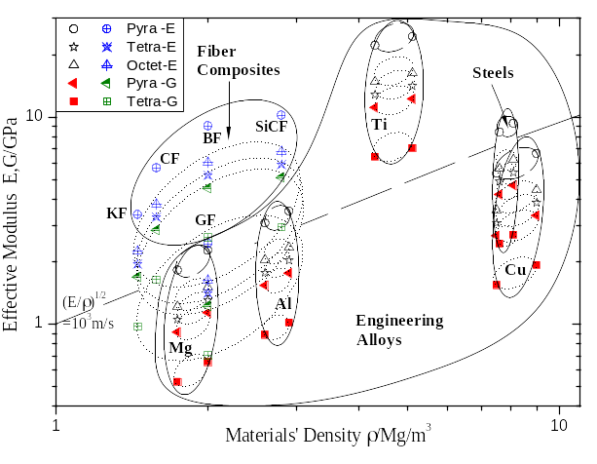
材料比较
KF：凯芙拉纤维增强复合材料，
BF：硼纤维增强复合材料，
CF：碳纤维增强复合材料，
SiCF：碳化硅纤维增强复合材料
GF：玻璃纤维增强复合材料，
(纤维含量约60%)
三种结构胞元的等效模量与材料密度分布图

Slide 30
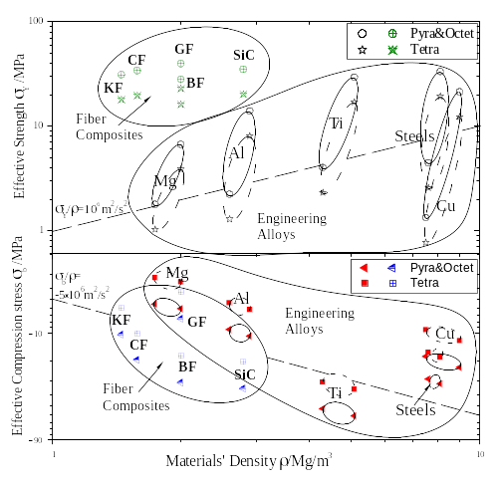
不同材料应用于点阵构型中的拉伸屈服强度和压缩屈曲强度比较图

Slide 31
一些复合材料的例子
稻草泥砖,钢筋混凝土,(鸟窝:燕子)
木材,竹子,动物骨骼,人体血管
塑料

Slide 32
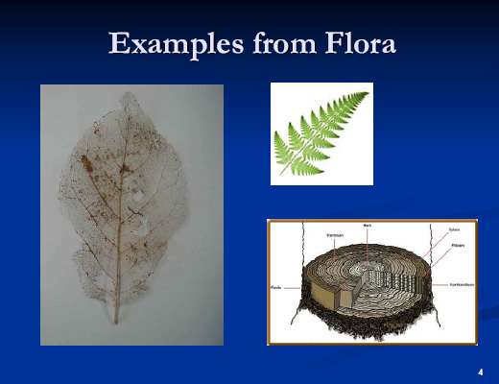
自然复合材料

Slide 33
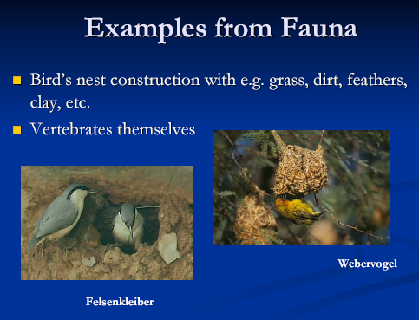
动物群鸟巢

Slide 34
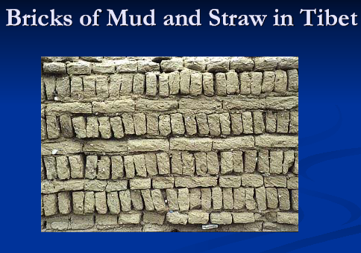
西藏

Slide 35
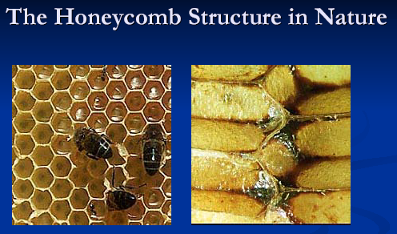

Slide 36
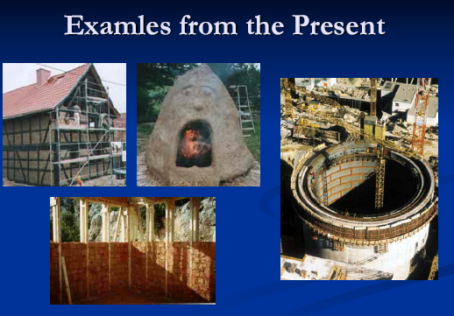

Slide 37
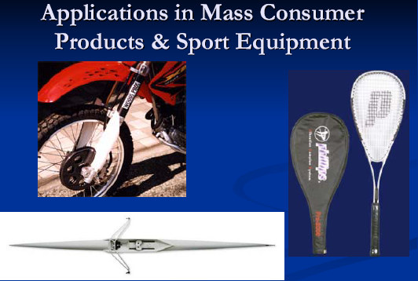

Slide 38
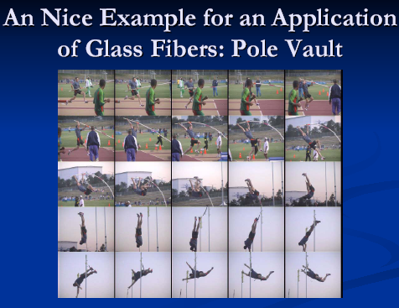

Slide 39
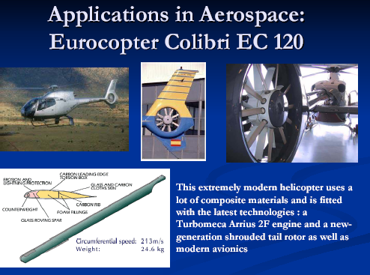

Slide 40
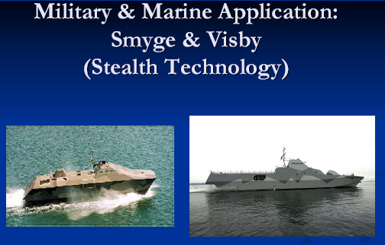

Slide 41


Slide 42
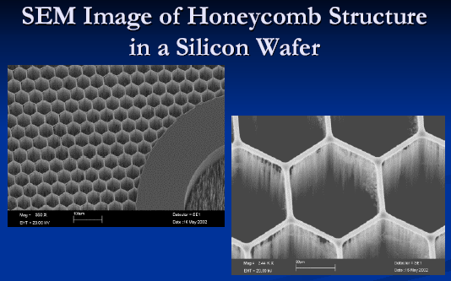

Slide 43
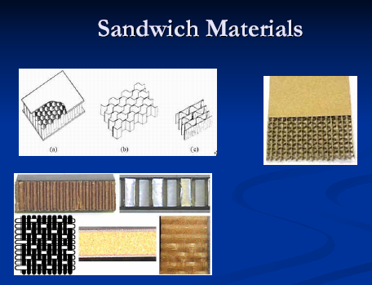

Slide 44
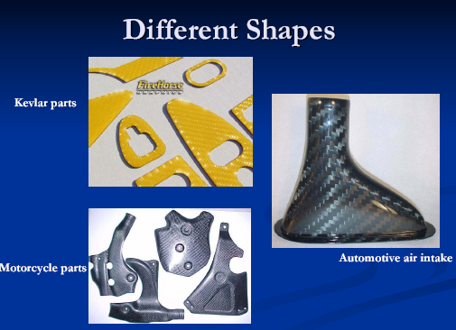

Slide 45
1.4 复合理论和技术
1.4.1 复合理论
一种有用的复合材料必需满足：
(1)选择适合的单元组分；
(2)各组分之间应成为理想的“配偶” (如在恶劣环境下，在物理、化学、力学性能方面具有优良的相容性，能共同协调地发挥作用)；
(3)具有一定的几何要求和良好的粘接状态；
(4)复合后单元组分必需保留其固有特性；
(5)复合后各组分应能发挥扬长避短相互支援的作用；
(6)复合后整体特性应优于各组分特性。

Slide 46
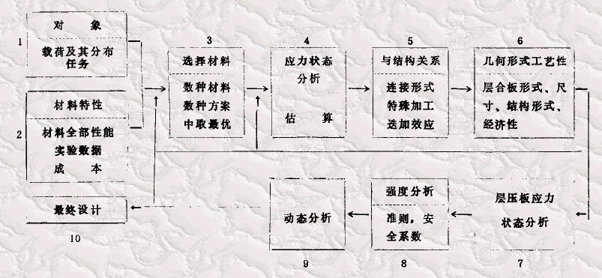
材料复合程序（Crivell-ciscoati)

Slide 47
因此复合材料就是根据物理性能的复合原理来开发研制新的材料，并研究它的物理特性、结构特性。目前比较成熟的是力学性能的复合，其它一些物理性能的复合尚在发展之中。
按力学性能复合而成的复合材料是由一种或多种组分相组成的。这些组分相有纤维相、短纤维相、晶须相、微粒子弥散相、粒子相。从材料品种上区分有金属材料与非金属材料。在研究复合材料性能时，必须先研究组分相之间的相互关系和作用的复合理论。

Slide 48
1.4.2 复合新技术
与其他材料相比，复合材料的物相之间有更明显并且呈现规律变化的几何排列和空间织构属性，因此，复合材料具有更加广泛的结构可设计性，从而，复合技术的发展和创新至关重要。近年来，复合技术的发展很迅速，出现了很多新技术。举例：
1） 原位（in-situ）复合技术
以在材料合成过程中于基体中产生弥散相且与母体有良好相容性，无重复污染为特点。
原理：根据材料设计的要求选择适当的反应剂（气相、液相或固相），在适当的温度下借助于基材之间的物理化学反应，原位生成分布均匀的第二相（增强相)

Slide 49
自蔓延复合技术（self-propagating synthesis)
以自放热、自洁净和高活性、亚稳结构产物为特点。
原理：利用配合的原料自身的燃烧反应放出的热量使化学反应过程自发地持续进行，从而获得具有指定成分和结构产物。

Slide 50
梯度复合技术
以组分、结构和性能渐变为特点
举例说明原理：如下图所示，在面对高温氧化环境的一侧使用陶瓷类结构材料，以赋予材料耐热、抗氧化特性；在需要强制冷却的一侧使用金属材料，以赋予材料高热传导率和足够的机械强度；再通过结构控制技术使两侧的组分、结构、性能呈连续或准连续的变化，用以积极的缓和热应力。
这就是一种梯度复合技术，得到的材料就是梯度功能材料。

Slide 51
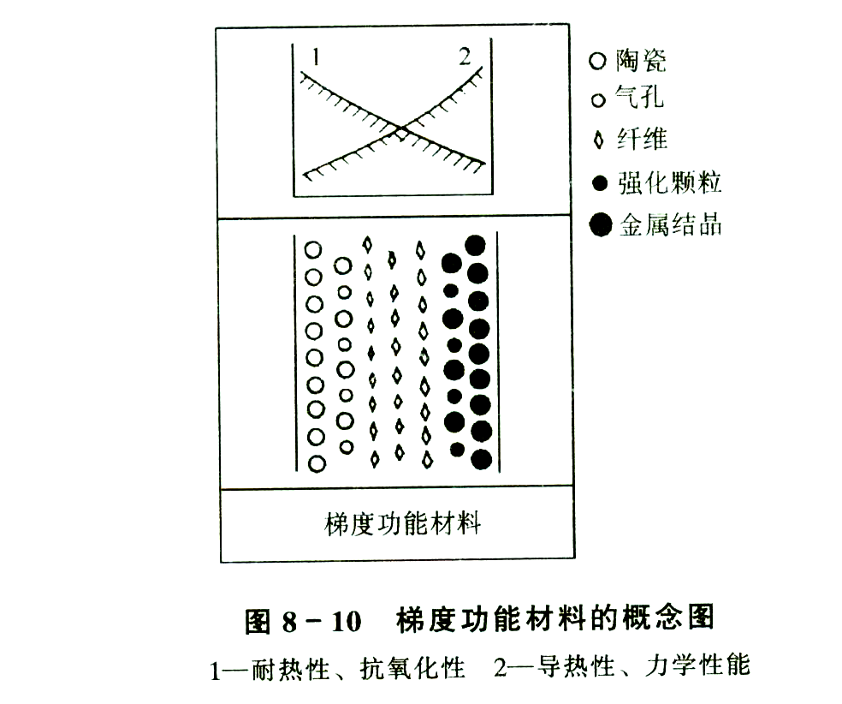

Slide 52
4. 分子自组装技术
以携带带电电荷基体通过交替的静电引力来形成层状高密度、纳米级均匀分散材料为特点。
原理：通过有机物或聚合物分子以一定的结合方式，在特定的基片上自行组装而获得具有特殊性能材料。巧妙利用有机物分子或聚合物分子与基片之间以及这些分子之间的作用力，在一定条件下能得到单层、双层或多层自组装薄膜材料。
5. 超分子复合技术
以依靠分子识别现象进行有序堆积而形成超分子结构为特点 。
原理与自组装方法类似，关键在于选择合适的超分子构筑作用对和介质。

Slide 53
1.5 复合材料的制造工艺
为了大家便于了解复合材料的力学性能，有必要介绍复合材料的制造工艺，下表列出了各种复合材料制造工艺，既包括树脂基（热塑性和热固性），也包括金属基复合材料，每种工艺在生产、设计与经济性方面有其优缺点。

Slide 54
种类 制造工艺 | 连续纤维增强树脂复合材料 | 连续纤维增强金属复合材料 | 不连续纤维（短纤维）复合材料
1.手糊工艺 | * |  | *
2.真空袋与热压罐 | * |  | *
3.配合模模制工艺（RTM) | * | * | *
4.纤维缠绕工艺 | * | *
5.压碾与滚压结合 | * | *
6.等离子喷镀工艺 |  | * | *
7. 粉末冶金 |  | * | *

Slide 55
8.液体渗出 | * | * | *
9.同轴挤出工艺 |  | *
10.控制固化 |  | *
11.旋转模 |  | * | *
12.挤拉成型 |  | *
13.注墨成型 |  | * | *
14.离子铸造 |  | * | *
15.片状模塑料 |  |  | *
16.风力冲压 |  | *

Slide 56

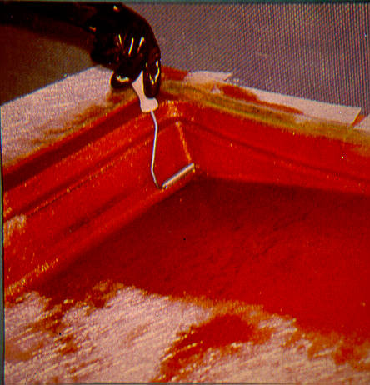
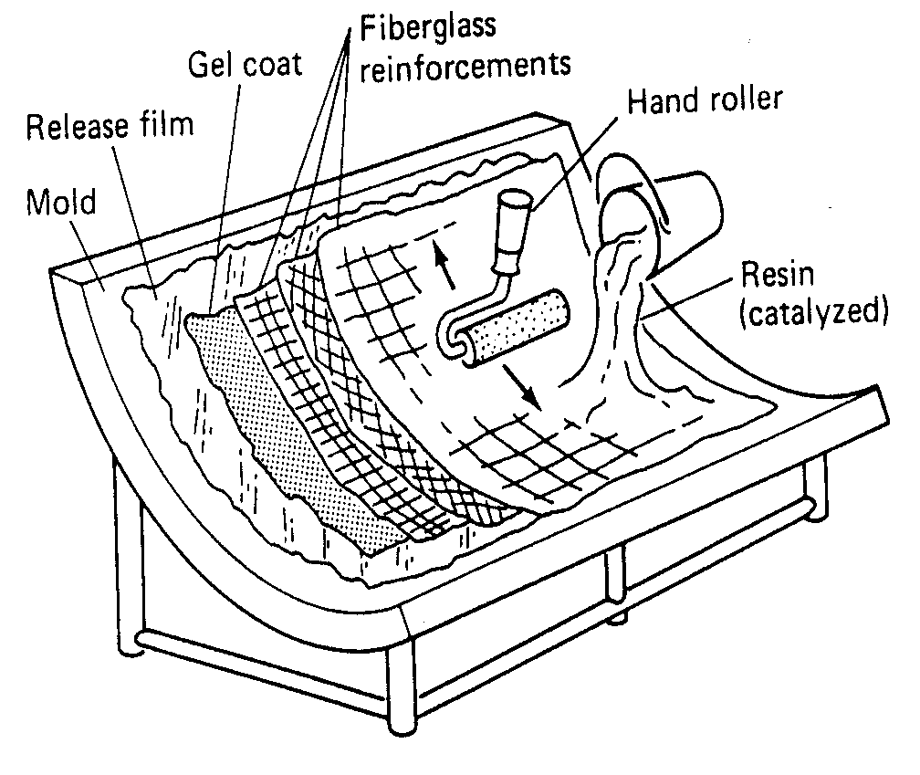
手糊工艺
Source: Wittman and Shook, Hand Lay-up Techniques in
“Handbook of Composites”, (Ed. G. Lubin),
Van Nostrand Reinhold, 1982
Wet Lay-up Technique

Slide 57
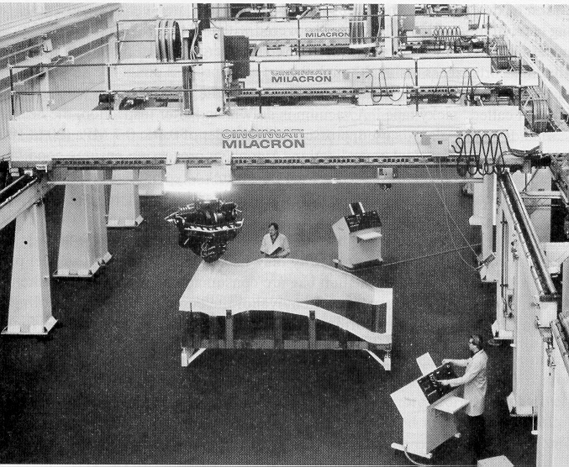
Automated Tape-Laying Equipment

Slide 58
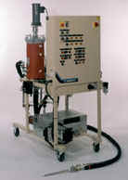
注射树脂传递模塑系统（RTM）

Slide 59
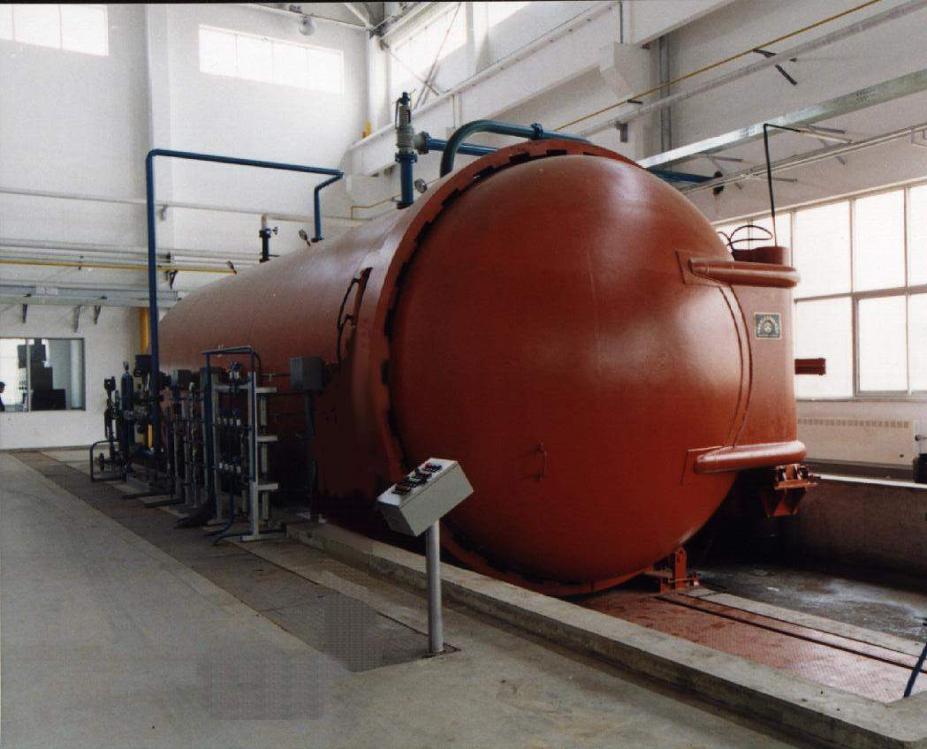
热压罐外观

Slide 60
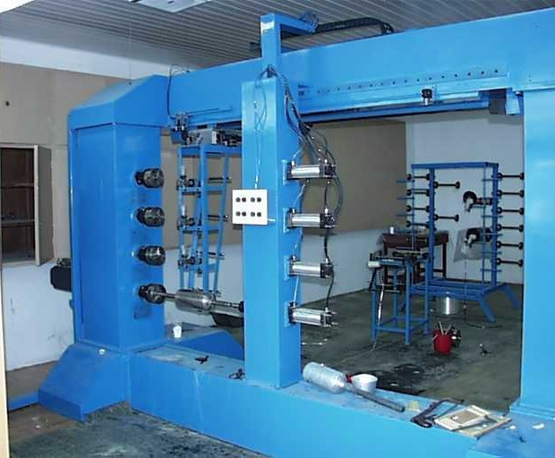
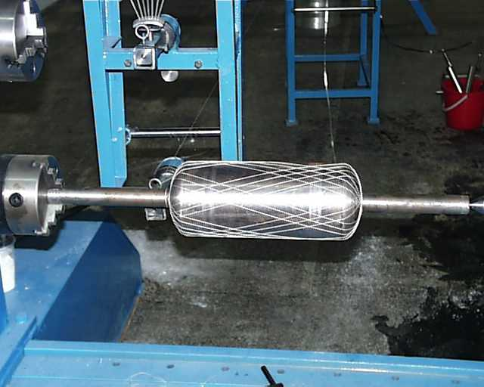
缠绕

Slide 61
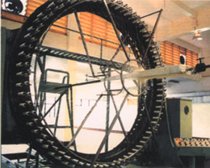
144线轴大型编织

Slide 62
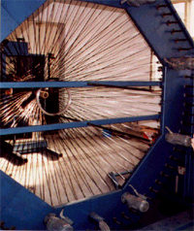
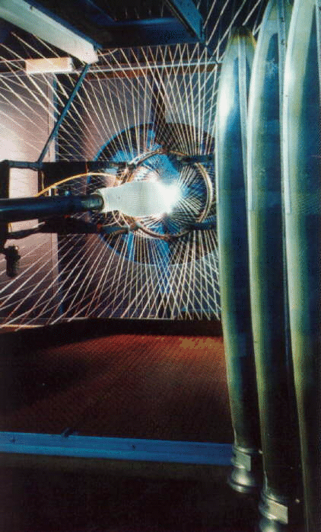

Slide 63
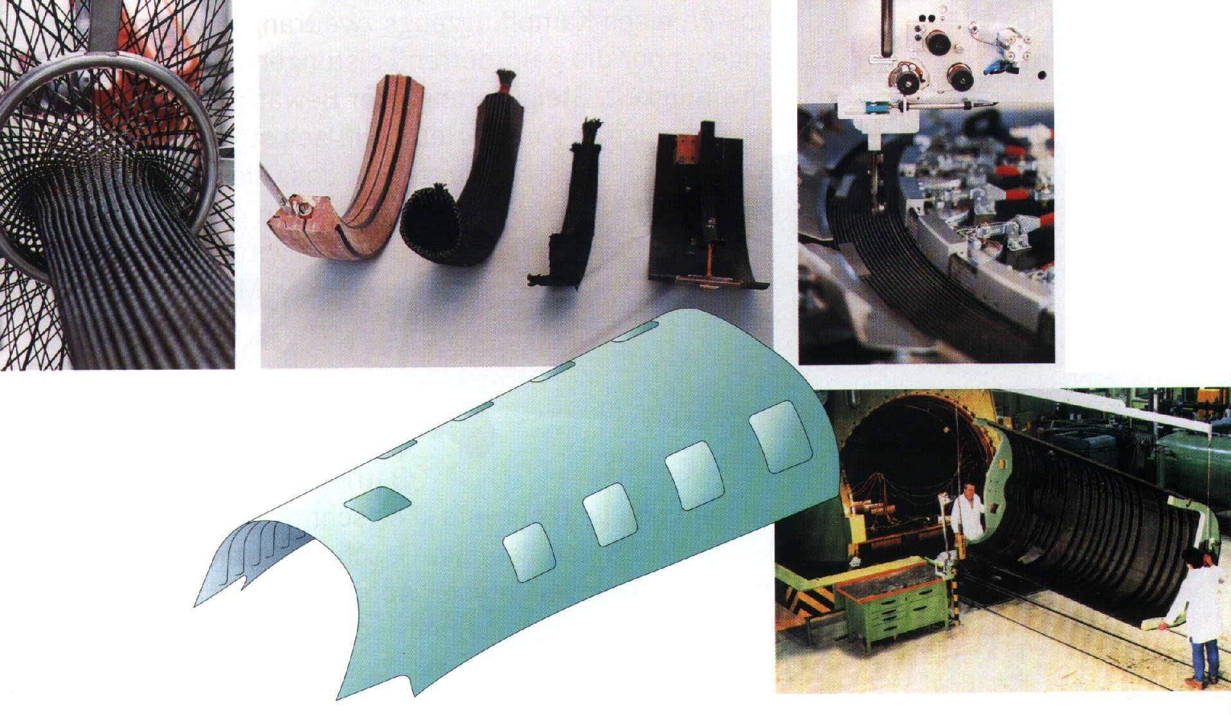

Slide 64
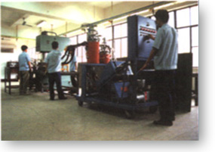
注胶机

Slide 65
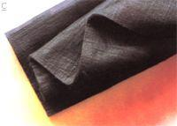
活性碳纤维

Slide 66
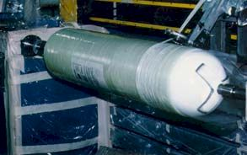

Slide 67
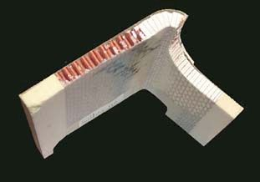

Slide 68

1.6 复合材料中的力学问题
由于考察对象的尺度不同，力学分析被区分为微观与宏观两个体系。在传统上，微观力学的研究范围以原子、分子或晶格的大小为其尺度，宏观力学研究各种结构和元件在不同载荷及环境下的强度、变形、稳定性和冲击、振动等问题。对于复合材料力学，这种划分尚嫌粗糙，它的体系可划分如下：
宏观力学

Slide 69
MATERIALS
STRUCTURES
INFRASTRUCTURE
nano-level
(10⁻⁹)
micro-level
(10⁻⁶)
meso-level
(10⁻³)
macro-level
(10⁺⁰)
systems-level
(10⁺³)m
Molecular-Scale
Microns
Meters
Up to Km Scale
nano-mechanics
micro-mechanics
meso-mechanics
beams
bridge systems
self-assembly
micro-structures
interfacial-structures
columns
lifelines
nanofabrication
smart materials
composites
plates
airplanes
Physical scales in materials and structural systems

Slide 70
具体各类力学问题：
1.组分材料的力学性能
2.复合材料工艺力学问题
3.复合材料界面力学问题
4.复合材料无损检测
5.复合材料细微观力学
6.复合材料宏观力学
7.复合材料装配力学问题
8.复合材料结构力学（除一般弹性问题之外，还研究耦合效应、横向剪切效应、湿热效应、粘弹性效应）

Slide 71
复合材料力学的三个重要特征
复合材料－是指由两种以上材料组合而成的、物理和化学性质与原材料不同、但又保持某些有效功能的新材料。复合材料中，一种材料作为基体，其他材料作为增强剂
    两种以上材料
    宏观尺度上的组合
    具有各组分最好的性能，是各组分所没有的
各向异性 （anisotropy)
非均质 (nonhomoneous)
界面(interface)

Slide 72
1.7 一些新型的复合材料
1.7.1 新型功能复合材料
电功能复合材料
如：压电复合材料，半导电复合材料，电屏蔽复合材料，温控导电复合材料等等。
磁功能复合材料
如：永磁复合材料，软磁复合材料
光功能复合材料
如：红外滤光复合材料，光致变色复合材料，光致发光复合材料等等

Slide 73
声功能复合材料
如：吸声复合材料，声纳复合材料，抗声纳复合材料
机械功能复合材料
如：阻尼复合材料，摩擦复合材料
热功能复合材料
如：热适应复合材料，耐烧蚀防热复合材料，阻燃复合材料
生物医学功能复合材料
如：生物自吸收复合材料

Slide 74
1.7.2 新型结构复合材料
除了传统的如金属泡沫结构复合材料和蜂窝结构复合材料外，近年来出现了一种新的结构复合材料－点阵结构复合材料,具有以下特点：
轻质点阵材料与钢的价格对比，比钢还便宜。
对于承受大荷载的结构，它的重量只有钢的9％，与聚乙烯复合材料相当。
点阵材料具有极强的抗屈曲的能力，如在抵抗大屈曲载荷条件下，只需铝块材重量的40％，或者碳纤维复合材料重量的75％。
由点阵材料制成的构件还具有承载各向同性的特点，文献中也称其为“等承载桁架结构（Isotruss）”，特别适宜于机翼、机身这类会遭遇不定向突发载荷的结构。
除上述重量轻、价格便宜、高抗屈曲与剪应力这些优点外，点阵材料还具有优点为：单一几何构型、高刚度杆系网架结构、强点阵节点连接、柔性设计、易于大尺寸构件制备。

Slide 75
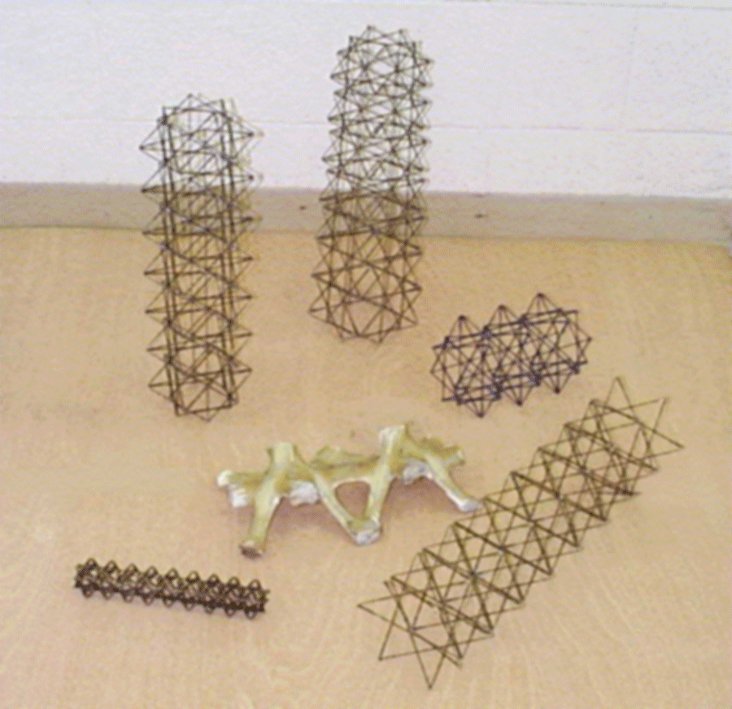
新型的点阵材料

Slide 76
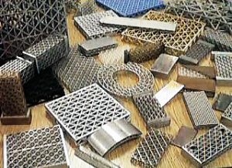
新型有序点阵层芯材料的样品（格栅/桁架夹层）

Slide 77
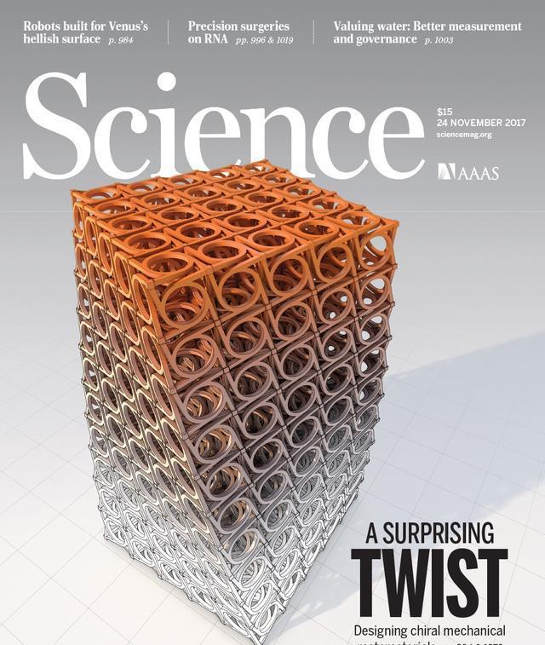
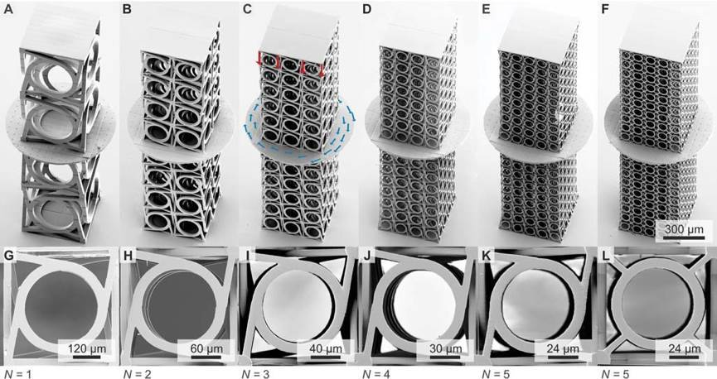
具备反直觉的特殊性能的超材料层出不求，颠覆了人们的认知，也给力学提出挑战
先进材料—举例1
Frenzel et al., Science, 2017
压扭耦合
尺度效应
通过微结构设计，这类材料出现 “你戳我，我就扭” （压扭耦合）等新现象，如何用力学的本构关系进行准确描述？
Notes:
一体化，反常

Slide 78
1.7.3 另外一些新型复合材料
1.纳米复合材料
纳米复合材料（nanocomposites)是指分散相尺度至少有一维小于100nm的复合材料。纳米复合材料的涉及范围广泛，包括纳米陶瓷复合材料、纳米金属复合材料、纳米磁性复合材料、纳米催化复合材料、纳米半导体复合材料等。
2.仿生复合材料
生物材料具有优良的特性如：生物材料的复合特性，功能适应性，以及生物材料能创伤愈合等等。这些都为仿生复合材料指出了发展方向，目前主要的研究集中于：结构仿生，功能仿生和过程仿生。

Slide 79
1.8 复合材料的应用
1.航天、航空工程中应用
国内外已应用于飞机发动机、机身、机翼、驾驶舱、螺旋桨、雷达罩等，固体火箭发动机壳体。
2.船舶工程中的应用
应用于制造深水潜艇，很多游艇、赛艇都用复合材料制造。
3.建筑工程中的应用
大型体育馆、厂房、市场的屋顶采用复合材料制成薄壳结构。

Slide 80
4.兵器工业中应用
坦克装甲上得到了广泛应用，另外应用于防弹背心、安全帽等防护制品。
5.化学工程中应用
采用复合材料可以减少腐蚀延长设备寿命。
6.车辆制造工业中应用
火车的车身、门窗，汽车的车身、底盘、引擎，自行车车架等等。
7.电器设备中的应用
可用于制造绝缘设备。
8.医学领域中的应用
应用于制造假肢、人造骨骼、关节，以及一些医疗设备。

Slide 81
飞机、直升飞机中结构部件；地面雷达罩、机载雷达罩、舰载雷达罩以及车载雷达罩等；人造卫星、太空站和天地往返运输系统等方面。

Slide 82
如前苏联的“赛格”反坦克导弹从外观上看实现了复合材料化。它的主要复合材料结构件有：风帽、壳体、尾翼座、尾翼等。使用的材料为玻纤增强酚醛塑料，复合材料构件占总体零件数的75%。美国的"陶式"反坦克导弹，法国的"霍特"反坦克导弹，"阿皮拉斯"反坦克火箭弹的发射筒，发动机壳体分别用玻纤增强环氧树脂和芳纶纤维增强环氧树脂制造。

Slide 83
美国陆军已研究证实了水陆两用车复合材料舱门和炮塔可减重15.5%。美国陆军的M113A3装甲人员输送车已采用S2玻纤增强酚醛树脂复合材料制造车体，取代了早期的Kevlar纤维复合材料，提高了防火和烟雾特性，降低了成本。美国还考究了MIAI主战坦克上各部件复合材料化的可行性，优选出22个部件采用复合材料制造，可减重1440kg，降低成本1835美元。

Slide 84
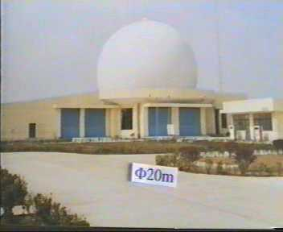
雷达天线罩

Slide 85

天线

Slide 86

风力机

Slide 87

水箱

Slide 88

玻璃钢渔船

Slide 89


工字钢格栅
T-bar格栅

Slide 90


Slide 91

屋顶

Slide 92


E-glass roving

Slide 93

参照结构：F-22正弦波梁

Slide 94

参照结构：F-22正弦波梁

Slide 95



Slide 96
据估计在地球同步卫星上每减轻一磅的质量就能带来2万美元的经济效益。国外的新一代军机和民用运输机已普遍采用复合材料，第四代战机复合材料用量占飞机结构重量的25％～40％，干线客机用量约15％，其应用水平成为飞机先进性的一个重要标志。

Slide 97
随着我国复合材料技术和应用技术水平的提高，复合材料在兵器上的应用范围越来越大。如芳纶纤维增强复合材料已用于主战坦克(T99)的首上装甲和炮塔复合装甲；玻璃纤维增强复合材料用于反坦克导弹的战斗部壳体、尾翼座、发动机壳体以及火箭弹的喷管等。90年代复合材料在兵器上应用进入了一个新时代，高强度玻纤增强树脂复合材料用于多管远程火箭弹和空空导弹的结构材料和烧蚀-隔热材料，使金属喷管达到了塑料化，烧蚀-隔热-结构多功能化，实现了喷管收敛段、扩张段和尾翼架多部件一体化，大大减轻武器的重量，提高了战术性能，简化了工艺，降低了成本。

Slide 98
当今，国际上全力发展飞机大型部件一体化制造技术，例如，机翼整体成型技术，目前仅在美国的F-22战斗机和日本正在研发的F-2 战斗机上成功实行。这种航空航天大型构件的整体成形技术，推翻了传统材料设计与制备的思想，是需要汇材料设计、结构设计、功能设计和制备工艺设计为一任的协同优化设计这一新的理念，将促进新型材料和结构的设计方法在航空和航天领域中的应用和发展。

Slide 99
随着科技的迅速发展，对复合材料材料的性能提出越来越高的要求。现代复合材料不但要具备传统复合材料所具有的力学特点（轻质、高强），同时还要具备一些物理性能，如吸波、吸声、压电、防热等功能。其多功能性拓宽了应用领域，如隐身飞机的蒙皮就是集隐身与结构于一体的复合材料；又如航天飞机的防热结构具有防热、隔热和承载功能。
这给轻质复合材料的设计提出了新的挑战：实现功能与结构一体化设计的新的理念，是21世纪轻质复合材料发展的一个重要方向。而目前，关于轻质复合材料多功能设计与应用的研究还处于初步阶段，还有许多问题亟待解决。

Slide 100

大展弦比飞行器
自适应机翼与整机主动气弹概念
以先进的智能复合材料、结构设计及自适应控制方法，在强气动—结构耦合条件下，实现：
（1）机翼气动特性的在航自适应优化，以达到较高飞行效率；
（2）在航监测并通过机翼的自适应，消除各种气弹引起的整机振动与稳定性问题;
从而大大放宽整体布局的选择范围。
轻质、高强、自适应控制、自监测、隐形

Slide 101

如何体现多功能：材料与结构的一体设计制备
物理、化学、材料、力学、 信息、机电等多学科的交叉
多功能一体化设计
超轻质、高性能、智能监控、自适应控制、隐身、耐油性、可延展

Slide 102





高效防热结构
X-33采用的金属TPS
改进的金属热防护系统

Slide 103





轻质点阵结构
X-45无人战斗机使用了点阵材料
金属泡沫在预警飞机上的应用

Slide 104




吸波隐身结构

Slide 105




智能点阵复合材料结构

Slide 106
固体力学研究所研究方向
1微/纳米力学
2断裂力学与本构理论
3智能材料与结构的力学
4航空航天结构与材料、
5计算力学与计算工程
6先进的力学实验科学
7重大工程中的力学问题
8生物力学与仿生力学
离不开复合材料

Slide 107
1.9 复合材料的新发展
1.9.1 新领域
1.发展功能、多功能、机敏、智能复合材料。
2.发展纳米复合材料
3.发展仿生复合材料
1.9.2 新研究和新方法
1.继续对界面问题和可靠性问题进行新的研究
2.需要对复合材料的设计和制备方法开辟新的途径。如新的虚拟设计的方法，电子束固化等的新的制备工艺。

Slide 108
复合材料由于其各方面的优异的性能正在得到越来越广泛的应用，特别是复合材料的可设计性得到工程师们的青睐，随之复合材料的复合工艺、科研设计的日臻完善，今后将有更广泛的应用领域和更好的发展前景。

Slide 109
国内复合材料研究机构：
航空材料研究院
哈工大复合材料研究所
西工大材料系
一院703所

Slide 110

谢谢大家

